Slide 1
Множење и дијељење
бројем
Вјежба

Slide 2
Рачунску операцију множење провјеравамо
рачунском операцијом дијељење :
• 7
: 7
3
21
21
3
jeр је
10
70
јер је
70
10
9
63
јер је
63
9
7
49
јер је
49
7

Slide 3
Попуни празна мјеста:
3
• 7=21
9 • = 63
7
7 • = 49
7
70 : =10
14
: 7 = 2
7
28: =4
7

Slide 4
Парове обој истом бојом :
9
56
7
28
42
5
35:7
63 : 7
8 х 7
4 х 7
49 : 7
6х7

Slide 5
Задаци из матеметике
Зоран је донио учитељици букет цвијећа.
Колико је цвјетова учитељица добила
ако је Зоран имао по 7 цвјетова
у обје руке?
Р:___________________________________________________________________________________________________________
О: ____________________________________________________________________________________________________________

Slide 6
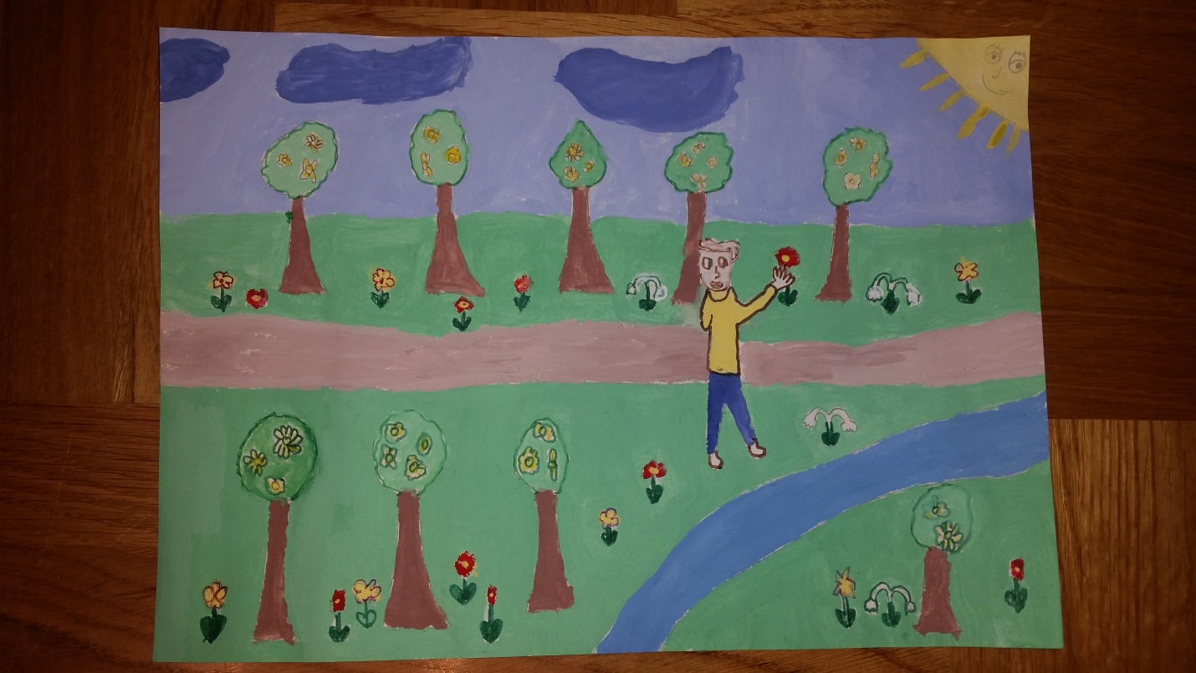
У крошњи дрвета је цвркутало 49 птичица. Оне су стајале на 7 грана.
Колико је птичица било на свакој грани?
Р: ________________________________________________________________
О:_________________________________________________________________

Slide 7
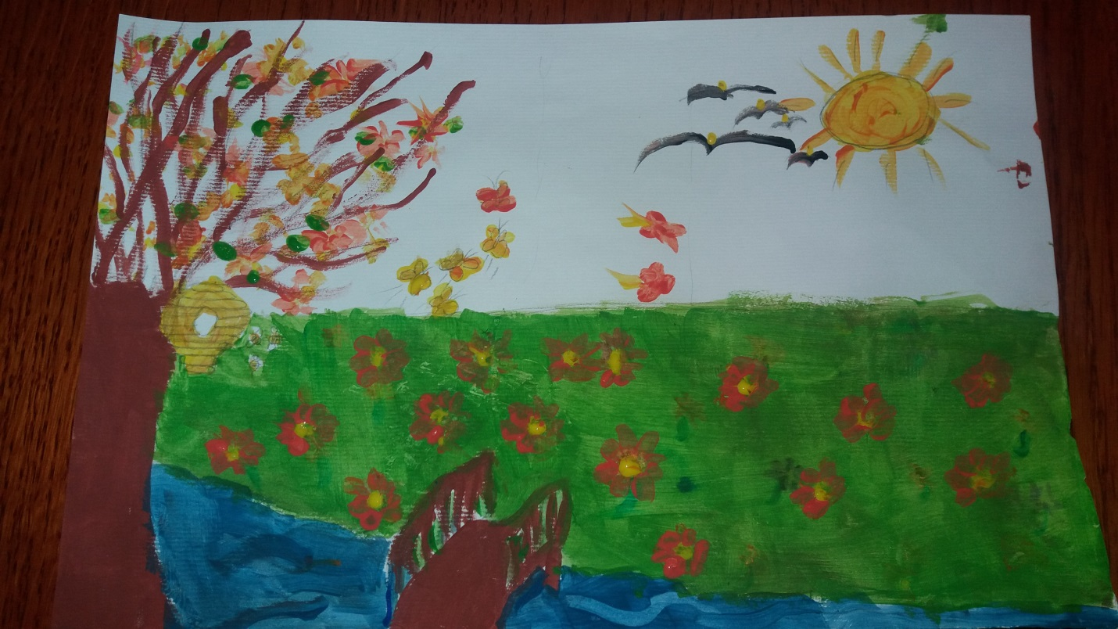
За колико је више било птичица на гранама него цвјетића у букету?
Р: __________________________________________________________
О:___________________________________________________________

Slide 8
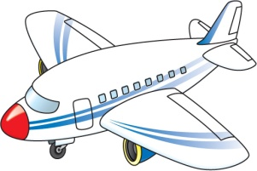
ЗАДАЋА
РАДНИ ЛИСТ
50. и 51. страна

